Slide 1
Институт экономики и менеджмента
Проект диверсификации деятельности компании на примере ООО «Независимое агентство оценки»
Выполнил: Слушатель программы «Менеджмент» Дидур И.Н.
Руководитель: Алферов О.А.
1

Slide 2
Информация о компании
Основная сфера деятельности – оценочная и экспертная деятельность
Продукт – отчет об оценке, заключение эксперта
Пользователи услуг – коммерчески предприятия, кредитные учреждения, государственные и судебные органы
Выручка – 9,8 млн. рублей в 2019г.
Численность персонала – 10 человек
2

Slide 3
3

Slide 4
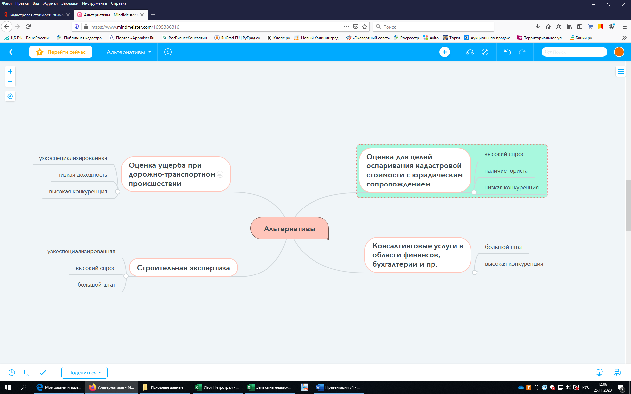
АЛЬТЕРНАТИВЫ ДИВЕРСИФИКАЦИИ
4

Slide 5
ПРОЕКТ ДИВЕРСИФИКАЦИИ
5

Slide 6
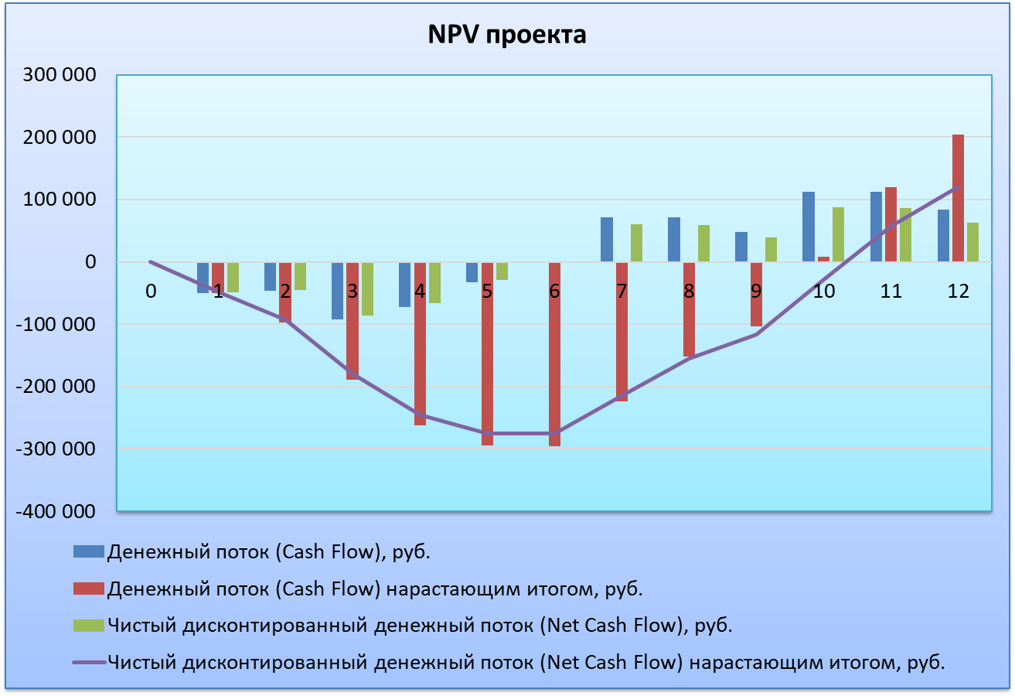
Чистая приведенная стоимость (NPV) – 120 тыс. руб.
Ставка дисконтирования (год) – 33,5%
Индекс рентабельности инвестиций (PI) – 1,23
Дисконтированный срок окупаемости (DPP) – 10,3 месяца
6

Slide 7
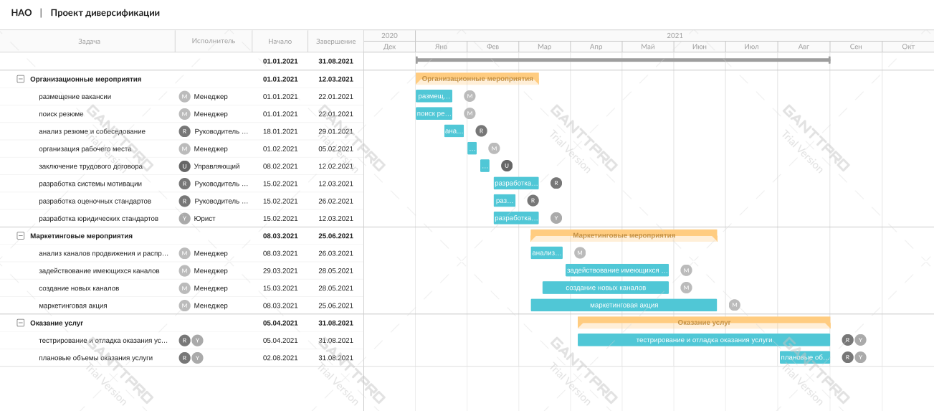
7

Slide 8
Эффект от реализации проекта
Экономический
Увеличение выручки на 200 тыс. руб. в месяц
Чистая приведенная стоимость (NPV) – 120 тыс. руб.
Дисконтированный срок окупаемости (DPP) – 10,3 месяца
Организационный
Юрист в штате компании
Стандарты оказания услуги (оценочные и юридические)
Система стимулирования
Маркетинговый
Новые каналы продвижения услуги
Рост узнаваемости на рынке
8
Notes:
На слайде представлены закупки сырья и зерновых, а так же их движение за период.
Соевые бобы: закупки российских бобов на текущий момент превышают бюджет. Причина – существенная разница между ценой на РФ и Латиноамериканские бобы. Дополнительный плюс – баланс вагонов.
Остатки на конец периода снизились по сравнению с началом на 79 тыс мт (28%), по сравнению с бюджетом на 8 тыс мт или 4%.
Рапс: Закупки рапса так же превышают бюджет.
Остатки на конец периода выше как остатка на начало, так и бюджета более, чем в 2 раза (остаток на 30.06 45 тыс мт; бюджет 30.09 – 62 тыс мт).
Зерновые: Закупки значительно ниже бюджета. Остатки по сравнению с началом года выше в 8 раз, но ниже бюджета в 2,4 раза ( бюджет – 346 тыс мт)
Доля ГК в закупке зерновых и масличных в 1-м квартале текущего финансового года (факт + контракт), составила
Почти 3,2% по Сое, 19,6% по рапсу и 0,3% по зерновым
Прогноз валового сбора (Федянин, Икар, на 22.10.19): зерновые 122,9 млн; соя 4,3 млн; рапс 2,2 млн.

Slide 9
Институт экономики и менеджмента
Спасибо за внимание!
Выполнил: Слушатель программы «Менеджмент» Дидур И.Н.
Руководитель: Алферов О.А.
9

Slide 10
экономические преимущества диверсификации
усиление конкурентных позиций
обмен технологиями
смягчение последствий экономического кризиса
снижение издержек
улучшение финансовых результатов предприятия
уменьшение рисков бизнеса
снижение зависимости от конъюнктуры рынка
выравнивание денежных потоков
10

Slide 11
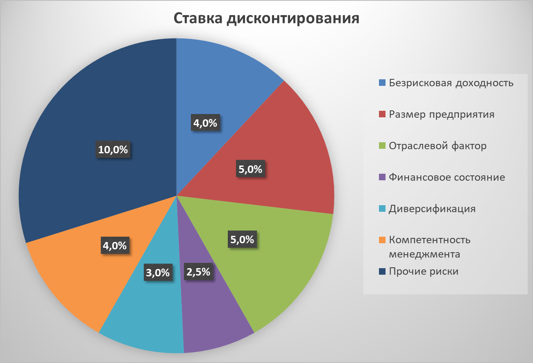

Slide 13
 | наименование | период (мес.)
 |  | 0 | 1 | 2 | 3 | 4 | 5 | 6 | 7 | 8 | 9 | 10 | 11 | 12
 | Дисконтирующий фактор (DF) | 1,000 | 0,976 | 0,953 | 0,930 | 0,908 | 0,887 | 0,865 | 0,845 | 0,825 | 0,805 | 0,786 | 0,767 | 0,749
инвестиции | Рабочее место, руб. |  | 50 000
 | Маркетинговая акция |  |  |  | 30 000 | 50 000 | 30 000 | 20 000
 | Сумма инвестиций, руб. | 0 | 50 000 | 0 | 30 000 | 50 000 | 30 000 | 20 000 | 0 | 0 | 0 | 0 | 0 | 0 | 180 000
 | Дисконтированная сумма инвестиций, руб. | 0 | 48 810 | 0 | 27 909 | 45 409 | 26 597 | 17 310 | 0 | 0 | 0 | 0 | 0 | 0 | 166 035
доходы проекта | Количество услуг, шт. | 0 | 0 | 0 | 0 | 1 | 2 | 3 | 4 | 4 | 4 | 5 | 5 | 5
 | Стоимость услуги, руб. | 40 000 | 40 000 | 40 000 | 40 000 | 40 000 | 40 000 | 40 000 | 40 000 | 40 000 | 40 000 | 40 000 | 40 000 | 40 000
 | Денежные поступления (Cash In) | 0 | 0 | 0 | 0 | 40 000 | 80 000 | 120 000 | 160 000 | 160 000 | 160 000 | 200 000 | 200 000 | 200 000 | 1 320 000
 | Дисконтированные денежные поступления (Cash In) | 0 | 0 | 0 | 0 | 36 327 | 70 926 | 103 858 | 135 183 | 131 967 | 128 828 | 157 204 | 153 464 | 149 813 | 1 067 570
расходы проекта | Маркетинговое сопровождение |  |  |  |  |  | 5 000 | 10 000 | 10 000 | 10 000 | 10 000 | 10 000 | 10 000 | 10 000
 | Штатная единица Юрист | 0 | 0 | 0,75 | 1 | 1 | 1 | 1 | 1 | 1 | 1 | 1 | 1 | 1
 | Ставка юриста, руб. | 40 000 | 40 000 | 40 000 | 40 000 | 40 000 | 50 000 | 50 000 | 50 000 | 50 000 | 50 000 | 50 000 | 50 000 | 50 000
 | Взносы на пенсионное, социальное и медицинское страхование, НС и ПЗ - 30,2% | 12 080 | 12 080 | 12 080 | 12 080 | 12 080 | 15 100 | 15 100 | 15 100 | 15 100 | 15 100 | 15 100 | 15 100 | 15 100
 | Налог УСН (6%), руб. |  |  |  | 0 |  |  | 12 667 |  |  | 23 759 |  |  | 27 629
 | Прочие расходы (20%), руб. | 0 | 0 | 7 812 | 10 416 | 10 416 | 13 020 | 13 020 | 13 020 | 13 020 | 13 020 | 13 020 | 13 020 | 13 020
 | Денежные оттоки (Cash Out) | 0 | 50 000 | 46 872 | 92 496 | 112 496 | 113 120 | 120 787 | 88 120 | 88 120 | 111 879 | 88 120 | 88 120 | 115 749 | 1 115 878
 | Дисконтированные денежные оттоки (Cash Out) | 0 | 48 810 | 44 668 | 86 050 | 102 167 | 100 290 | 104 539 | 74 452 | 72 681 | 90 082 | 69 264 | 67 616 | 86 703 | 947 322
 | Денежный поток (Cash Flow) | 0 | -50 000 | -46 872 | -92 496 | -72 496 | -33 120 | -787 | 71 880 | 71 880 | 48 121 | 111 880 | 111 880 | 84 251 | 204 122
 | Денежный поток (Cash Flow) нарастающим итогом | 0 | -50 000 | -96 872 | -189 368 | -261 864 | -294 984 | -295 771 | -223 891 | -152 011 | -103 889 | 7 991 | 119 871 | 204 122
 | Чистый дисконтированный денежный поток (Net Cash Flow) | 0 | -48 810 | -44 668 | -86 050 | -65 840 | -29 363 | -681 | 60 731 | 59 286 | 38 746 | 87 940 | 85 848 | 63 109 | 120 247
 | Чистый дисконтированный денежный поток (Net Cash Flow) нарастающим итогом | 0 | -48 810 | -93 479 | -179 529 | -245 369 | -274 732 | -275 413 | -214 682 | -155 396 | -116 650 | -28 710 | 57 137 | 120 247
 | Чистая приведенная стоимость (NPV) | 120 247
 | Сумма инвестиций (I) | 180 000
 | Сумма инвестиций (I) дисконтированная | 166 035
 | Внутренняя норма доходности (IRR) | 8,1%
 | Индекс доходности (PI) | 1,23
 | Срок окупаемости (PP) | 9,9 |  |  |  |  |  |  |  |  |  | 9,9
 | Дисконтированный срок окупаемости (DPP) | 10,3 |  |  |  |  |  |  |  |  |  |  | 10,3

Slide 14
14

Slide 15
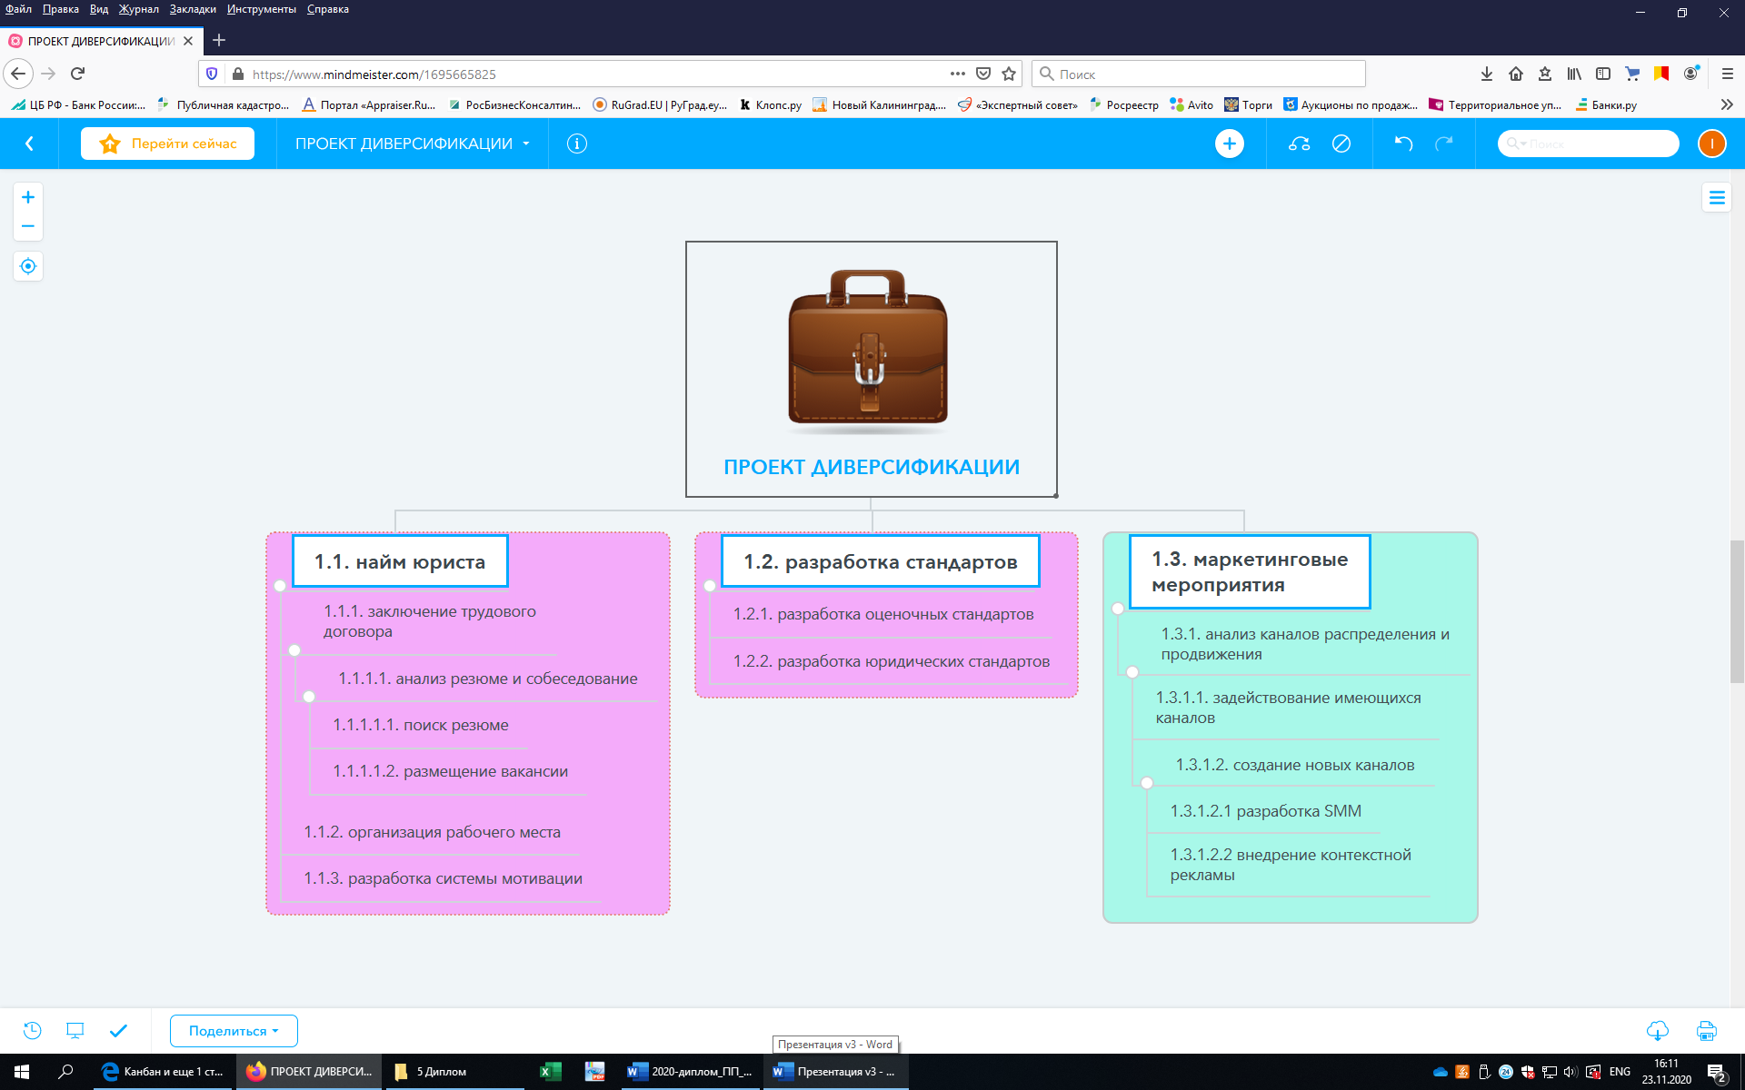

Slide 17
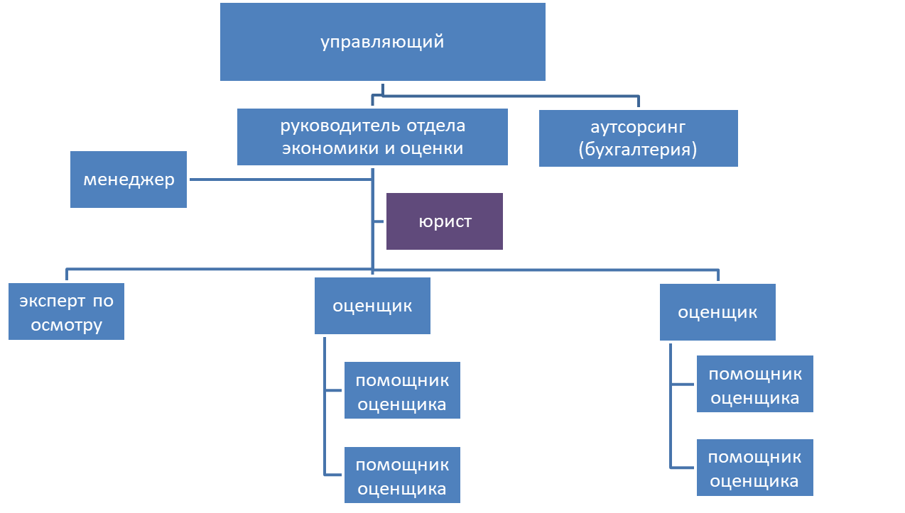

Slide 18
Теоретические аспекты
Комплексный анализ деятельности
Проект диверсификации
понятие
организационный анализ
маркетинговый анализ
финансовый анализ
методы
мотивы
направления
Обоснование выбора из имеющихся альтернатив
Проработка мероприятий
Определение эффекта от реализации и дальнейшие шаги развития
Проверка экономической эффективности и целесообразности
Учет рисков реализации
классификация
18

